Slide 1


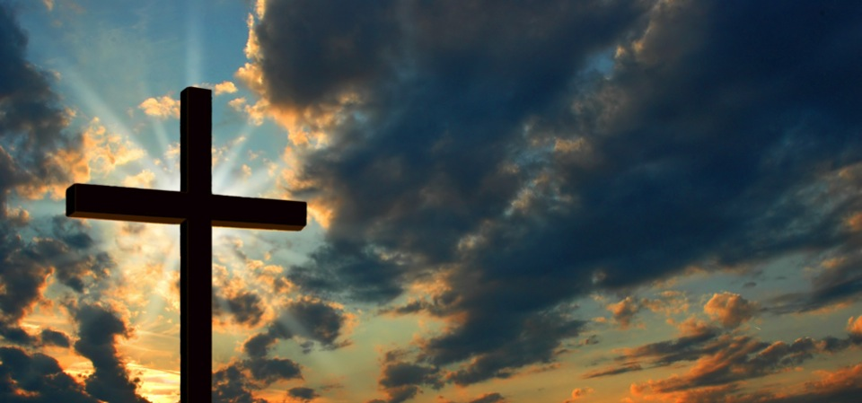
La mort de
Jésus-Christ
Didier Gern nov 2013

Slide 2
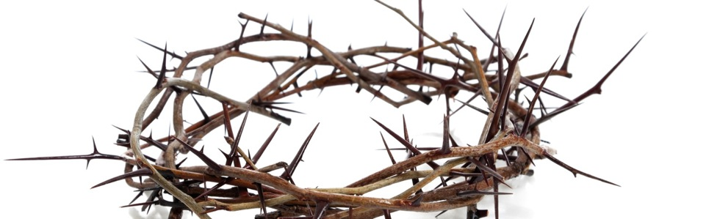
La mort de Jésus occupe une place très importante dans la bible.
Le tiers des versets des 4 évangiles est consacré à la dernière semaine de sa vie.
TP

Slide 3

Pourquoi autant de versets sur sa mort?
Nous allons découvrir l'importance de celle-ci pour notre vie.
TP

Slide 4
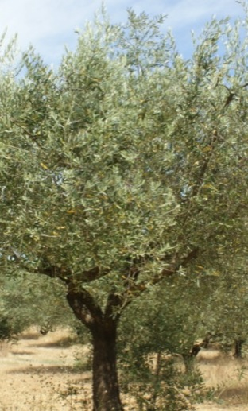
2 jours avant la célébration de la Pâques, Jésus rassemble ses disciples à Jérusalem, sur le mont des Oliviers.
Il leur parle de l’avenir et les encourage à persévérer.
Il leur parle ensuite de sa mort imminente.
    Vous savez que la Pâque a lieu dans deux jours et que le Fils de l'homme sera arrêté pour être crucifié. Math 26 :2

Slide 5
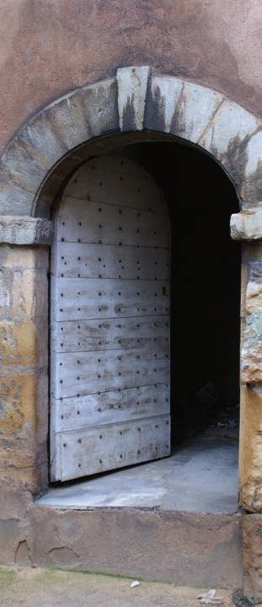
Au même moment, les chefs des prêtres, les spécialistes de la loi et les anciens du peuple se réunissent dans la cour du grand-prêtre Caïphe.
Ils décident d’arrêter Jésus et de le faire mourir.
Un des 12 disciples de Jésus, Judas l’Iscariot, va vers les chefs des prêtres et leur propose de leur livrer Jésus.
  Cette offre est aussitôt acceptée par les chefs du peuple qui offrent à Judas 30 pièces d’argent, le prix d’un esclave en ce temps-là. (Ex 21 :32)
DG

Slide 6
Le dernier repas
Le soir venu, Jésus se met à table avec ses disciples.
Pendant qu’ils mangent, il leur annonce que l’un d’entre eux le trahira.
Il prend du pain, prie et le distribue à ses disciples en leur disant :
    Prenez, mangez, ceci est mon corps.
Il prend ensuite une coupe et la leur donne en disant :
    Buvez-en tous, car ceci est mon sang, le sang de la [nouvelle] alliance, qui est versé pour beaucoup, pour le pardon des péchés. Math 26 :28
Après avoir chanté, ils se rendent au mont des Oliviers.

Slide 7
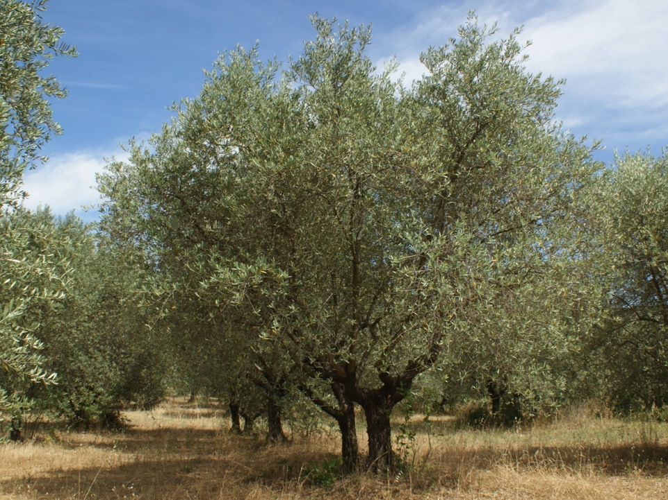
GN
GN

Slide 8
Après s’être éloigné de ses disciples, Jésus s’adresse à son Père.
    Mon Père, si cela est possible, que cette coupe s'éloigne de moi! Toutefois, non pas ce que je veux, mais ce que tu veux. Math 26 :39
Il revient vers ses disciples qu’il trouve endormis.
Il retourne 2 fois prier son Père.
Il leur annonce ensuite que le moment de sa mort est arrivé.
    Puis il revint vers ses disciples et leur dit: «Vous dormez maintenant et vous vous reposez! Voici, l'heure est proche et le Fils de l'homme est livré entre les mains des pécheurs. Math 26 :45

Slide 9
Arrestation de Jésus
Jésus va prier longtemps dans le jardin des Oliviers.
Il est seul avec son Père. Il s'adresse à lui:
    Mon Père, s'il est possible, que cette coupe s'éloigne de moi! Toutefois, non pas ce que je veux, mais ce que tu veux. Mt 26,39
Il revient ensuite vers ses disciples. Il leur annonce que son arrestation est imminente.
    Voici, l'heure est proche et le Fils de l'homme est livré entre les mains des pécheurs. Levez-vous, allons-y! Celui qui me trahit s'approche. Mt 26,45
Alors qu'il leur parle, une foule s'approche de lui.
TP

Slide 10
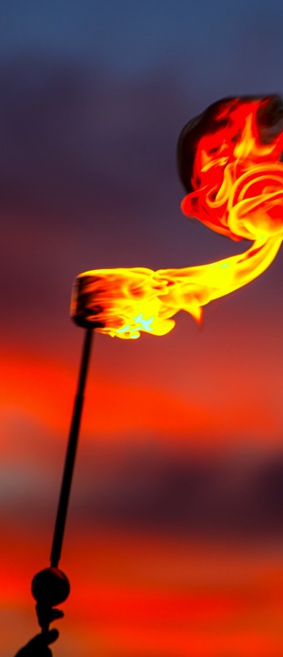
Il fait nuit, des flambeaux viennent éclairer la scène.
    Judas prit donc la troupe de soldats romains ainsi que des gardes envoyés par les chefs des prêtres et les pharisiens, et il s’y rendit avec des lanternes, des torches et des armes. Jn 18,3
Judas est un disciple de Jésus. Il a promis aux sacrificateurs de le leur livrer.
Il désigne Jésus en lui donnant un baiser. Les soldats se saisissent de lui.
FO

Slide 11
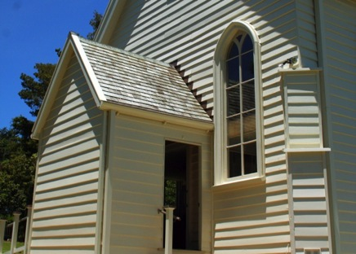
Etes-vous comme Judas, un chrétien d'apparence?
  Vous allez à l'église,
  vos amis sont des chrétiens,
  vous exerçez même une certaine fonction dans l'église?
TP

Slide 12
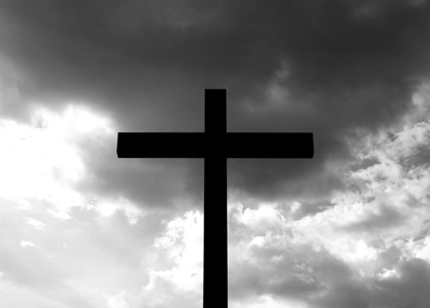
Cela ne suffit pas pour obtenir la vie éternelle!
Réalisez que Jésus a porté vos péchés sur la croix et que sa victoire sur la mort vous donne la vie.
Acceptez-le aujourd'hui comme votre Sauveur personnel!
TP

Slide 13
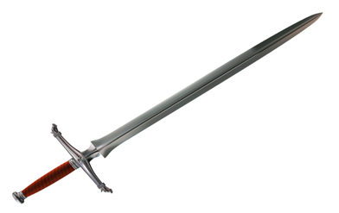
La foule qui est venue arrêter Jésus est composée
  de principaux sacrificateurs, de chefs des gardes,
  d'anciens, d'huissiers (police du temple)
  et de 600 soldats
      (Une cohorte était composée à l'époque de 600 hommes).
La foule est équipée de bâtons et d'épées.

Slide 14
Plusieurs fois les hommes ont essayé d'arrêter Jésus durant les 3 ans de son ministère.
    Ils cherchaient donc à l'arrêter, mais personne ne mit la main sur lui parce que son heure n'était pas encore venue. Jn 7,30
    Jésus dit ces paroles alors qu'il enseignait dans le temple à l'endroit où était le trésor, et personne ne l'arrêta parce que son heure n'était pas encore venue. Jn 8,20
    ils cherchaient encore à l'arrêter, mais il leur échappa. Jn 10,39
Leurs plans ont été déjoués à chaque fois.

Slide 15
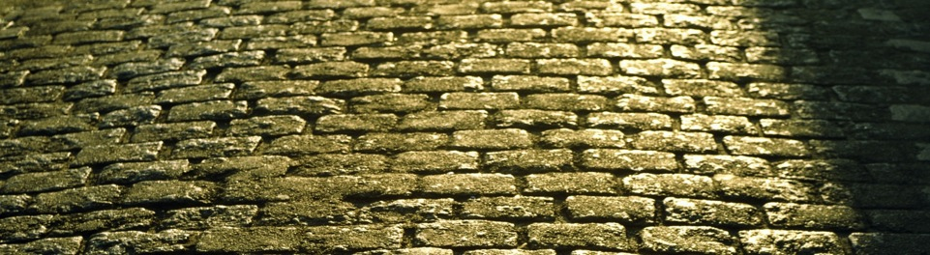
Maintenant l'heure prévue par Dieu est arrivée.
    Avant la fête de la Pâque, Jésus, sachant que son heure était venue de passer de ce monde au Père et ayant aimé ceux qui lui appartenaient dans le monde, les aima jusqu’à l’extrême. Jn 13,1
La nuit entoure la scène.
TP

Slide 16
Les hommes viennent se saisir du "Fils de Lumière".
Satan a dû jubiler!
Lors de son arrestation, Jésus n'est pas occupé de lui-même mais
  de Judas,
  des siens,
  de Pierre.

Slide 17
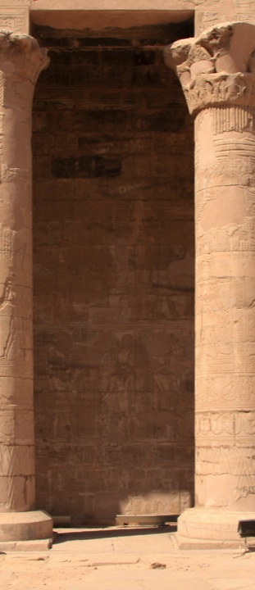
Tous les disciples l’abandonnent et s'enfuient.
Jésus est amené chez Anne, le beau-père de Caïphe, souverain sacrificateur.
  Anne a lui-même exercé cette fonction 18 ans auparavant.
Anne fait subir à Jésus un examen informel.
Il l'interroge sur ses disciples et sur sa doctrine.
TP

Slide 18
Le reniement de Pierre
Pierre et Jean suivent Jésus de loin.
Jean connaît le souverain sacrificateur.
Pierre peut ainsi entrer dans sa cour.
    L'autre disciple, qui était connu du grand-prêtre, sortit, parla à la femme qui gardait la porte et fit entrer Pierre. Jn 18,16
La portière demande à Pierre:
    Ne fais-tu pas partie, toi aussi, des disciples de cet homme?
Il répond:
    Je n'en fais pas partie. Jn 18,17

Slide 19
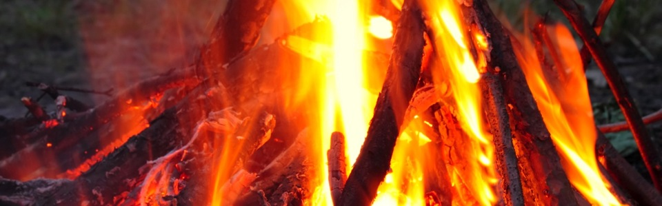
Pierre va se chauffer près du feu, dans la cour. Des personnes lui disent:
    … ne fais-tu pas partie, toi aussi, de ses disciples? Jn 18,25
Il répond par la négative.
TP

Slide 20
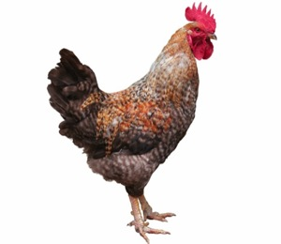
Un serviteur lui demande de nouveau:
    Ne t'ai-je pas vu avec lui dans le jardin? Jn 18,26
Pierre nie de nouveau… et aussitôt le coq chante.
A cet instant, Jésus se retourne et le regarde.

Slide 21
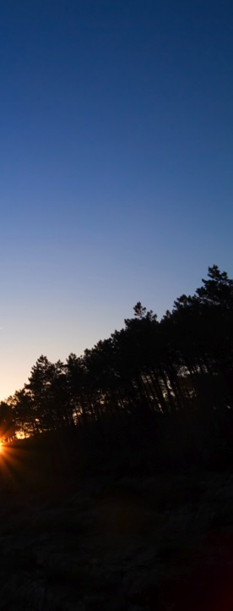
Il se souvient alors de la parole que Jésus lui a dite quelques temps auparavant:
    Avant que le coq chante aujourd'hui, tu me renieras trois fois. Lc 22,61
Pierre quitte la cour et pleure amèrement.
TP

Slide 22
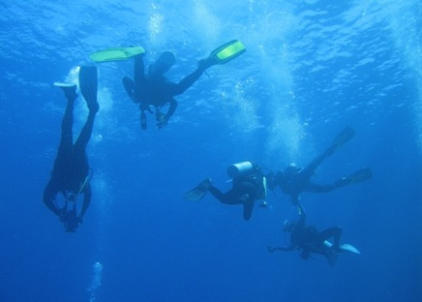
A-t-on parfois peur d'être reconnu chrétien?
  C’est si simple de disparaître sous l’eau, incognito.
  Demandons au Seigneur le courage de témoigner pour Lui!
TP

Slide 23
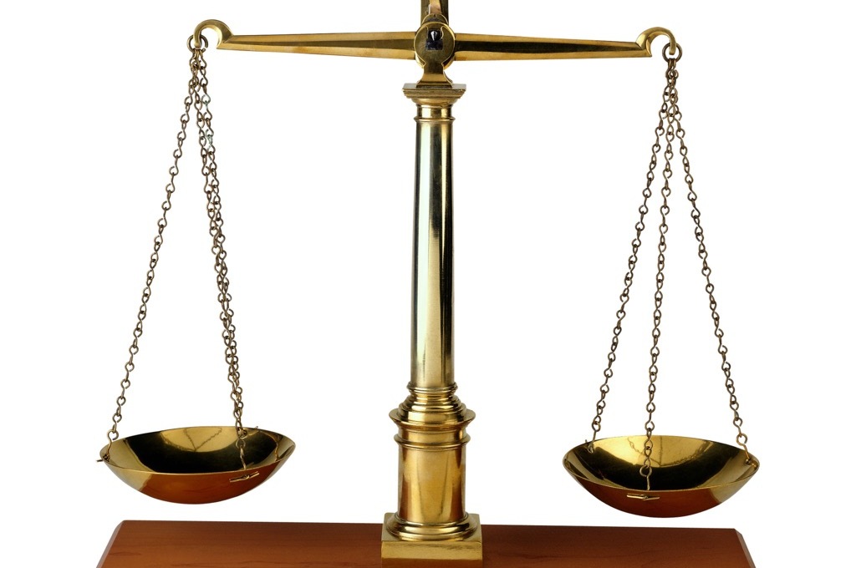
Devant Caïphe
Durant la nuit, Jésus est amené devant Caïphe, souverain sacrificateur.
  Tout a été planifié à l’avance ;
  Les scribes et les anciens se trouvent déjà assemblés.
  Durant 24 heures, Jésus va subir 6 interrogatoires.
  Où est son avocat ?
  Où sont ses témoins ?
TP

Slide 24
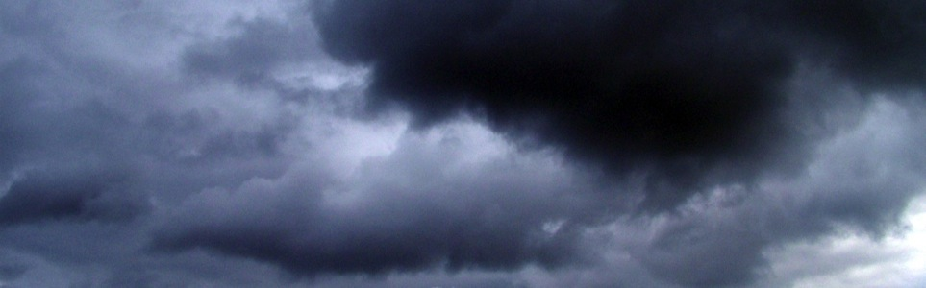
Personne n’est là pour le protéger.
Jésus lui-même ne va pas se défendre.
Nous ne voyons aucune intervention spectaculaire de Dieu en faveur de son Fils.
FO

Slide 25
Les hommes autour de Jésus
  se moquent de lui,
  le frappent, l'injurient,
  lui crachent au visage,
  le ridiculisent.
    Ils lui mirent un voile sur le visage et ils l'interrogeaient en disant: Devine qui t'a frappé! Lc 22,64
Jésus ne réagit pas à toutes ces attaques de Satan.

Slide 26
Des prophètes ont présenté cette scène des centaines d'années plus tôt:
    Il a été maltraité, il s’est humilié et n'a pas ouvert la bouche. Pareil à un agneau qu'on mène à l’abattoir, à une brebis muette devant ceux qui la tondent, il n'a pas ouvert la bouche. Es 53,7
    J'ai présenté mon dos à ceux qui me frappaient et mes joues à ceux qui m'arrachaient la barbe, je n'ai pas caché mon visage aux insultes et aux crachats. Es 50,6
Remercions le Seigneur d'être passé par là pour nous sauver!

Slide 27
Le sanhédrin est le tribunal suprême d'Israël.
  Il est composé de 71 membres sous la présidence du souverain sacrificateur.
  Il a le pouvoir de juger mais pas de prononcer la peine de mort.
Toutes ces personnes rassemblées font venir Jésus et lui disent:
    Si tu es le Christ, dis-le nous. Lc 22,67
      Christ (=oint) est le mot correspondant au nom hébreux "Messie".
Jésus leur répond:
    Si je vous le dis, vous ne le croirez pas; et, si je vous interroge, vous ne répondrez pas. Lc 22,67-69

Slide 28
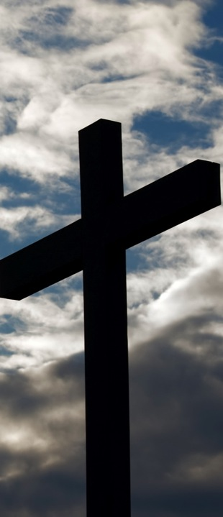
Jésus va passer par le niveau le plus bas humainement possible.
    …Jésus-Christ…s'est dépouillé lui-même, en prenant une forme de serviteur, en devenant semblable aux hommes; et il a paru comme un vrai homme, il s'est humilié lui-même, se rendant obéissant jusqu'à la mort, même jusqu'à la mort de la croix. Ph 2,6
TP

Slide 29
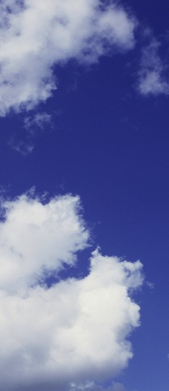
Nous allons bientôt le voir au ciel dans la plus haute position.
    C'est pourquoi aussi Dieu l'a souverainement élevé, et lui a donné le nom qui est au-dessus de tout nom, afin qu'au nom de Jésus tout genou fléchisse dans les cieux, sur la terre et sous la terre, et que toute langue confesse que Jésus-Christ est Seigneur, à la gloire de Dieu le Père. Ph 2,9-11
TP

Slide 30
Ils lui demandent:
    Tu es donc le Fils de Dieu? Lc 22,70
Il leur répond affirmativement.
Les chefs du peuple cherchent de faux témoignages contre Jésus pour le faire mourir.
Ils n'en trouvent pas.
  Selon la loi juive, une condamnation ne pouvait être prononcée que si 2 personnes apportaient des témoignages qui concordaient.
    Un seul témoin ne suffira pas contre un homme pour constater un crime ou un péché, quel qu'il soit; un fait ne pourra s'établir que sur la déposition de deux ou de trois témoins. Dt 19,15

Slide 31
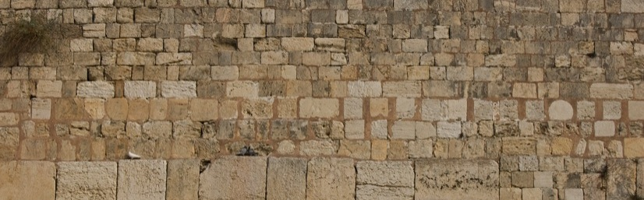
Plusieurs personnes présentent alors de faux témoignages.
2 personnes relèvent une Parole du Seigneur:
    Celui-ci a dit: Je puis détruire le temple de Dieu, et le rebâtir en trois jours. Mt 26,61
TP

Slide 32
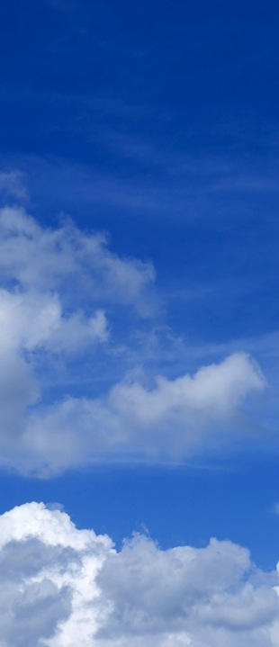
Caïphe demande à Jésus s'il a dit ces paroles. Il ne dit rien. Caïphe lui ordonne de parler. Alors Jésus répond:
    Tu l'as dit. De plus, je vous le déclare, vous verrez désormais le Fils de l'homme assis à la droite de la puissance de Dieu, et venant sur les nuées du ciel. Mt 26,64
TP

Slide 33
Caïphe déchire ses vêtements et dit:
    Il a blasphémé! Qu'avons-nous encore besoin de témoins? Voici, vous venez d'entendre son blasphème. Que vous en semble? Mt 26,65
Toute l'assistance est du même avis: il mérite la mort.
Dès que le matin est venu, ils tiennent conseil pour faire mourir Jésus.
  La loi interdisait le jugement de criminels durant la nuit.
  Ils attendent scrupuleusement le lever du jour pour rendre leur verdict.

Slide 34
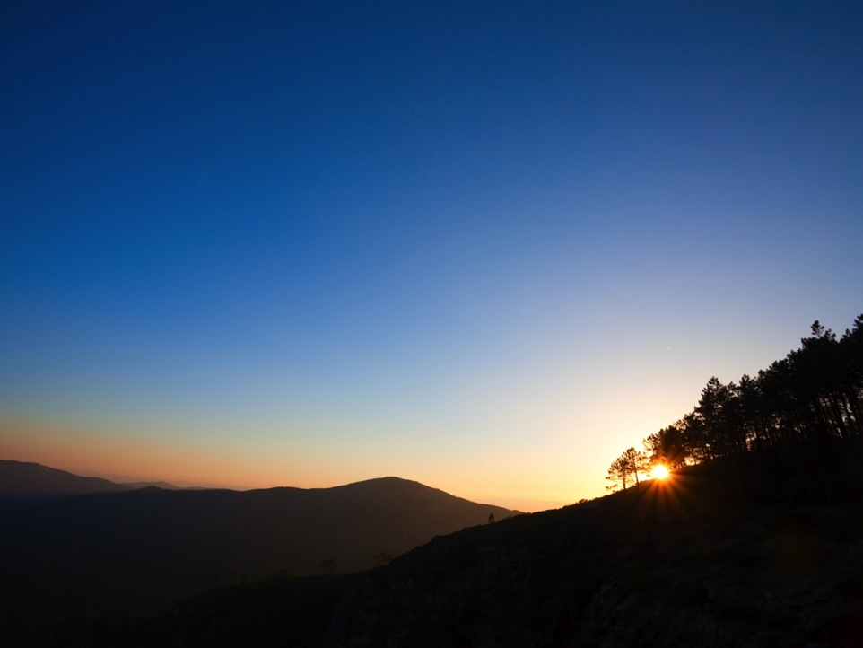
TP

Slide 35
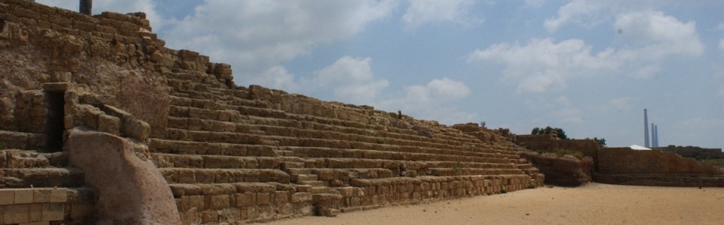
Procès devant Pilate
Pilate est gouverneur de la Judée. Son quartier général est à Césarée.
Durant la fête de la Pâque, il y avait un risque d'émeute à Jérusalem.
Ruines à Césarée
GN

Slide 36
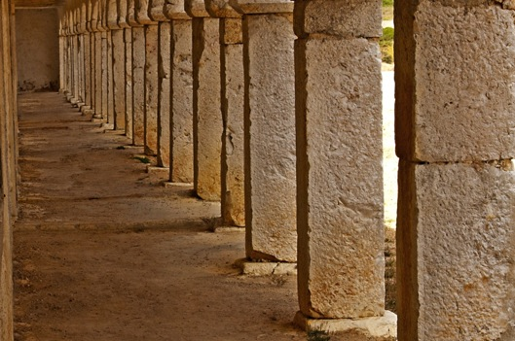
C'est la raison pour laquelle Pilate se trouve dans le quartier général (prétoire) romain de Jérusalem.
Au lever du jour, les Juifs lui amènent Jésus.
Fotolia

Slide 37
Ils n'entrent pas dans le prétoire pour ne pas se souiller.
Quelle ironie:
  Ils restent « purs » à l'extérieur
  mais se souillent horriblement en provoquant la mort de Jésus.
Pilate propose aux Juifs qu'ils jugent eux-mêmes Jésus. Les Juifs veulent le mettre à mort mais les Romains leur avaient ôté cette prérogative.
Ils disent à Pilate:
    Nous n'avons pas le droit de mettre quelqu'un à mort. Jn 18,31

Slide 38
Jésus avait dit à ses disciples qu'il allait mourir sur une croix.
    Jésus leur dit donc: Quand vous aurez élevé le Fils de l'homme... Jn 8,28
Si les Juifs l'avaient exécuté selon leur loi, ils l'auraient jeté par terre et lapidé.
Jésus a subit un procès juif et religieux devant Caïphe.
Il subit maintenant un 2ème procès, romain et civil.
Ils se mettent à l'accuser:
    Nous avons trouvé cet homme qui sème le désordre dans notre nation; il empêche de payer les impôts à l'empereur et se présente lui-même comme le Messie, le roi. Lc 23,2

Slide 39
Cette accusation est fausse; Jésus avait dit:
    Rendez donc à l’empereur ce qui est à l’empereur et à Dieu ce qui est à Dieu. Lc 20,25
En qualité de gouverneur romain, Pilate ne peut tolérer qu'un sujet se déclare roi d'Israël. Il demande à Jésus:
    Es-tu le roi des Juifs?
Jésus lui répond:
    Tu le dis. Lc 23,3
Tous les dirigeants veulent se débarasser de Jésus. Aucun ne veut toutefois porter la responsabilité de son exécution.

Slide 40
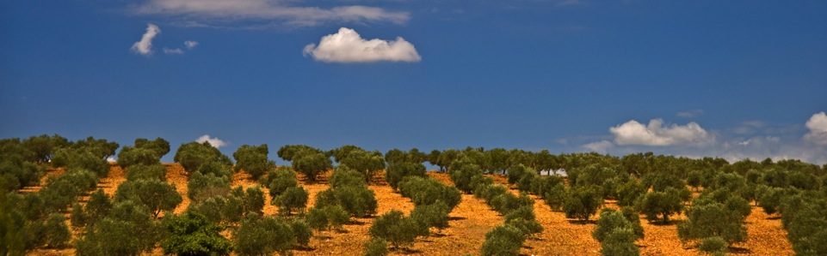
Pilate ne trouve rien de coupable en Jésus qui justifie une mise à mort.
Il apprend que Jésus est Galiléen (de Nazareth).
Il le fait amener à Hérode, gouverneur de Galilée.
Galilée
TP

Slide 41
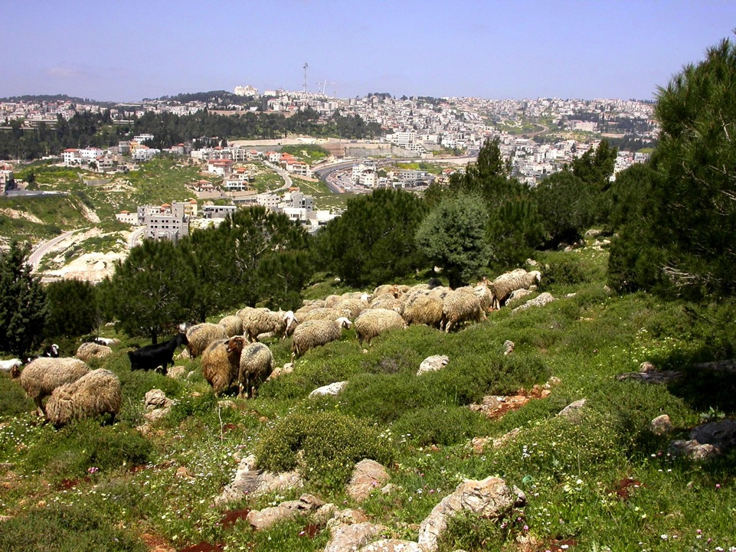
Nazareth
PL

Slide 42
Hérode est le fils d'Hérode le Grand qui avait ordonné le massacre des bébés de Bethléhem.
Il a lui-même mis à mort Jean le baptiseur.
Il a déjà essayé quelque temps plus tôt de saisir Jésus pour le tuer.
    … Ce même jour, des pharisiens vinrent lui dire: «Va-t'en, pars d'ici, car Hérode veut te faire mourir. Lc 13,31
Hérode a souvent entendu parler de lui.
Il se réjouit en le voyant.

Slide 43
Il espère qu'il va faire des miracles devant lui.
Jésus ne répond pas à ses questions.
Hérode le traite avec mépris, se moque de lui, l'accuse avec violence.
Revêtu d'un habit éclatant, Jésus est renvoyé à Pilate.
Dès ce jour, Hérode et Pilate deviennent amis.

Slide 44
Le verdict de Pilate
Pilate rassemble les principaux sacrificateurs, les magistrats et le peuple. Il leur dit:
    Vous m'avez amené cet homme sous prétexte qu’il excitait le peuple à la révolte. Or, je l'ai interrogé devant vous et je ne l'ai trouvé coupable d'aucun des actes dont vous l'accusez; Lc 23,14
Il leur dit qu'Hérode n'a non plus rien trouvé en Jésus qui soit digne de mort.
Il leur annonce qu'il va le faire battre et le libérer.
Chaque année, un prisonnier est relâché.
Toute l'assistance s'écrie:
    Fais mourir celui-ci (Jésus), et relâche-nous Barabbas. Lc 23,18

Slide 45
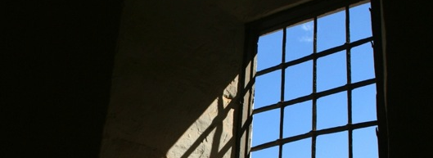
Barabbas est accusé de meurtre.
Le peuple insiste à grands cris qu'il soit relâché. Pilate leur dit:
    Que ferai-je donc de Jésus, qu'on appelle le Christ? Mt 27,22
TP

Slide 46
Tous répondent:
    Que son sang retombe sur nous et sur nos enfants! Mt 27,25
Le peuple se déchaîne contre Jésus.
Il prend sur lui la responsabilité de sa mort.
La crucifixion entraîne une très longue agonie.
  Les condamnés restaient souvent plusieurs jours sur la croix avant de mourir d'épuisement, de déshydratation, de suffocation.
Pilate répond à leur demande:
    Il relâcha celui qui avait été mis en prison pour émeute et pour meurtre, et qu'ils réclamaient, et il livra Jésus à leur volonté. Lc 23,25

Slide 47
Jésus est battu de verges.
  Les verges sont constituées de lanières en cuir attachées à un manche.
  Au bout des lanières sont fixés des morceaux de fer.
  Beaucoup de condamnés meurent suite à ce supplice.
Jusqu'au bout, Pilate essaye de ne rien avoir à faire avec Jésus. Il est convaincu de son innocence.
Il tente vainement de se dégager de ses responsabilités.
Soumis à de terribles pressions du peuple, il préfère condamner Jésus que de perdre son poste.
La politique l'emporte sur la justice.

Slide 48
Contrairement à Pilate, Jésus est parfaitement maître de la situation.
Peu de temps avant, il avait dit à ses disciples:
    Le Père m'aime, parce que je donne ma vie pour la reprendre ensuite. Personne ne me l'enlève, mais je la donne de moi-même. J'ai le pouvoir de la donner et j'ai le pouvoir de la reprendre. Tel est l'ordre que j'ai reçu de mon Père. Jn 10,17
Jésus accepte la mort pour nous donner la vie.

Slide 49
Jésus est crucifié
Jésus est amené dans le prétoire.
Les soldats lui mettent un habit de pourpre.
Ils posent sur sa tête une couronne d'épines et lui mettent un roseau dans la main.
Ils s'agenouillent en dérision devant lui.
    Puis ils se mirent à le saluer: Salut, roi des Juifs! Mc 15,18
Ils lui crachent dessus. Ils prennent le roseau et lui frappent la tête.
La cohorte (600 soldats) sort de la ville en direction de Golgotha.
Jésus porte sa croix.

Slide 50
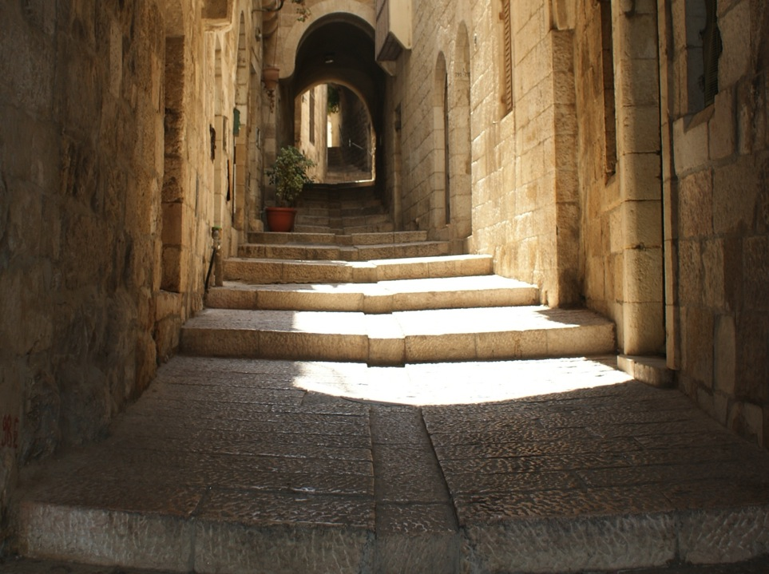

Slide 51
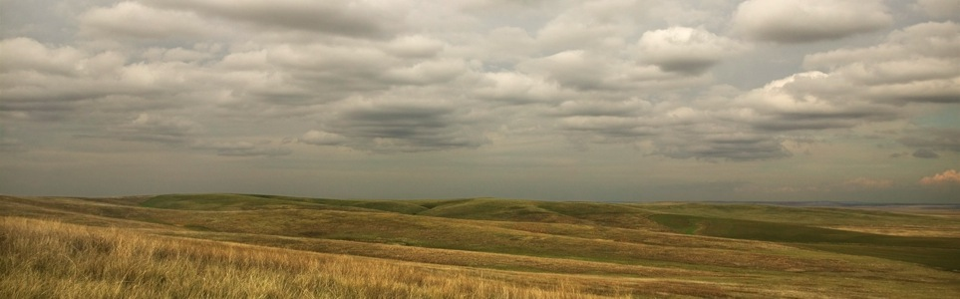
Le cortège est suivi d'une grande foule en pleurs.
Ils croisent un homme, Simon, qui revient des champs.
Les soldats le contraignent à porter la croix de Jésus.
TP

Slide 52
La bible rappelle que Simon est le père de Rufus et d'Alexandre.
Cela veut probablement dire qu'ils étaient connus dans les églises.
Simon a dû parler à ses fils de ce qui s'était passé ce jour-là …
  et de ce condamné appelé Jésus,
Ils en ont fait leur Sauveur, leur maître.
Arrivés à Golgotha, les soldats lui donnent à boire.
    Ils lui donnèrent à boire du vin mêlé de myrrhe, mais il ne le prit pas. Mc 15,23

Slide 53
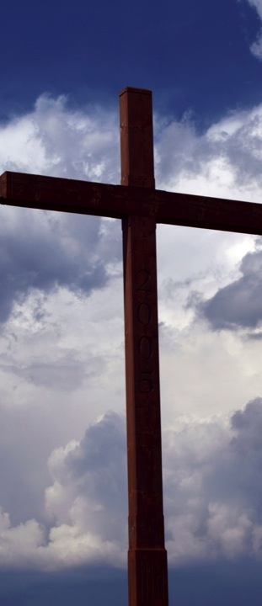
Jésus est cloué à une croix.
Des Juifs avaient certainement identifié le Messie dans la personne de Jésus.
Cette crucifixion a dû mettre en doute leur croyance.
Un écriteau est placé en dessus de la croix.
Il y est écrit le motif de la condamnation.
    Celui-ci est le roi des Juifs. Lc 23,38
TP

Slide 54
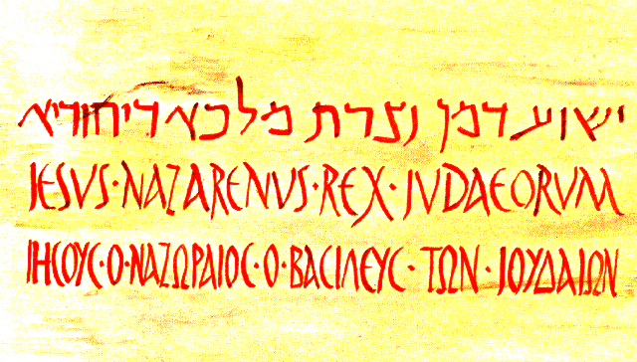
Le message est écrit
  en Hébreux (ou araméen), langue officielle du peuple,
  en Grec, la langue des gens instruits
  et en Latin, la langue officielle du pouvoir civil.
BP Gallery

Slide 55
Le message est écrit
  en Hébreux (ou araméen), langue officielle du peuple,
  en Grec, la langue des gens instruits
  et en Latin, la langue officielle du pouvoir civil.
Jésus est fait "malédiction" pour nous.
Les Ecritures ne disaient-elles pas:
    … car celui qui est pendu est un objet de malédiction auprès de Dieu… Dt 21,23
4 soldats se partagent ses vêtements en tirant au sort. 1000 ans plus tôt, un psalmiste l’avait annoncé:
    Ils se partagent mes vêtements, ils tirent au sort ma tunique. Ps 22,18

Slide 56
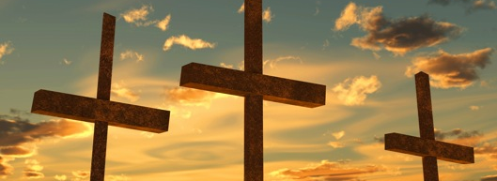
4 soldats se partagent ses vêtements en tirant au sort.
1000 ans plus tôt, un psalmiste avait annoncé cette action.
    Ils se partagent mes vêtements, ils tirent au sort ma tunique. Ps 22,18

Slide 57
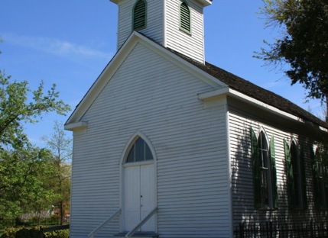
Ces soldats nous font penser à nous-mêmes. Nous sommes souvent près de la croix, mais loin de Jésus!
Nous allons tous les dimanches à l'église. Nous faisons de grandes théories sur des éléments de la bible.
Mais n'oublions pas l'essentiel, Jésus-Christ!
TP

Slide 58
Les passants injurient Jésus et lui disent:
    Toi qui détruis le temple et qui le reconstruis en trois jours, sauve-toi toi-même! Si tu es le Fils de Dieu, descends de la croix! Mat 27,40
Les chefs religieux se moquent de lui:
    Il en a sauvé d'autres et il ne peut pas se sauver lui-même! S'il est roi d'Israël, qu'il descende maintenant de la croix et nous croirons en lui. Mat 27,42
Les 2 brigands l'insultent également. Jésus s'adresse alors à son Père et lui dit:
    Père, pardonne-leur, car ils ne savent pas ce qu'ils font. Lc 23,34

Slide 59
Qui aurait l'idée de se moquer d'une personne qui est en train de mourir?
Satan s'acharne contre Jésus. Il semble sortir vainqueur de la première étape de la croix.
A aucun moment nous ne voyons Jésus se défendre.
Le prophète Esaïe parle de façon imagée de cette parfaite soumission:
    Il a été maltraité, il s’est humilié et n'a pas ouvert la bouche. Pareil à un agneau qu'on mène à l’abattoir, à une brebis muette devant ceux qui la tondent, il n'a pas ouvert la bouche. Es 53,7

Slide 60
Remarquons le nombre de fois que les hommes parlent de "sauver":
Les passants:
    Hé! toi qui détruis le temple et qui le reconstruis en trois jours sauve-toi toi-même, descends de la croix! Mc 15,29
Les chefs juifs:
    Les magistrats eux-mêmes se moquaient de Jésus en disant: Il en a sauvé d'autres; qu'il se sauve lui-même… Lc 23,35
Un des brigands:
    Si tu es le Messie, sauve-toi toi-même, et nous avec toi! Lc 23,39

Slide 61
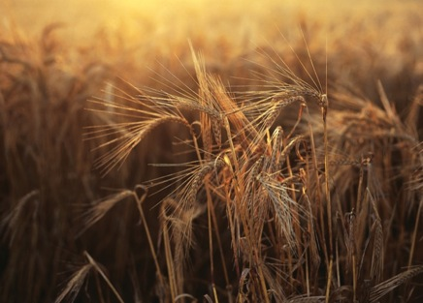
Jésus avait sauvé de nombreuses personnes.
Sa mort était par contre obligatoire pour nous sauver.
    En vérité, en vérité, je vous le dis, si le grain de blé tombé en terre ne meurt pas, il reste seul; mais s'il meurt, il porte beaucoup de fruit. Jn 12,24
TP

Slide 62
Quelle attitude avons-nous face à la scène de la croix?
Nous assistons à une succession de faits.
Il est bon de connaître ceux-ci.
Mais laissons aller nos émotions.
  N'ayons pas peur de pleurer devant la croix de notre Sauveur.
  Imprégnons-nous de la scène de la croix, c'est là que Jésus nous a tellement aimé et nous a sauvé.

Slide 63
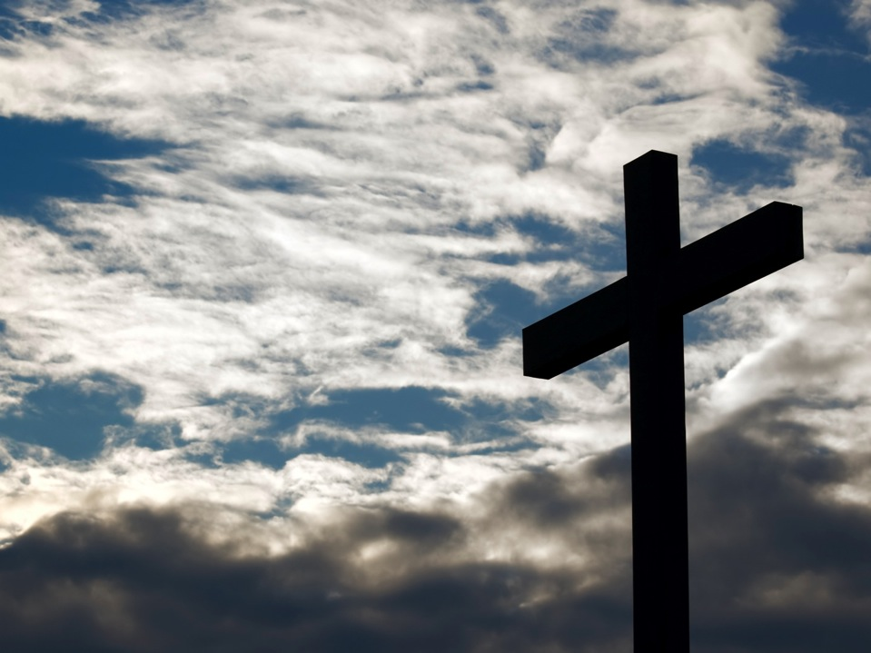

Slide 64
Un des malfaiteurs injurie Jésus et lui dit:
    Si tu es le Messie, sauve-toi toi-même, et nous avec toi! Lc 23,39
L'autre brigand le reprend:
    N’as-tu aucune crainte de Dieu, toi qui subis la même condamnation? Pour nous, ce n'est que justice, puisque nous recevons ce qu'ont mérité nos actes, mais celui-ci n'a rien fait de mal. Lc 23,40-41
Il dit à Jésus:
    Souviens-toi de moi, quand tu viendras régner. Lc 23,42
Jésus lui répond:
    Je te le dis en vérité, aujourd'hui tu seras avec moi dans le paradis. Lc 23,43

Slide 65
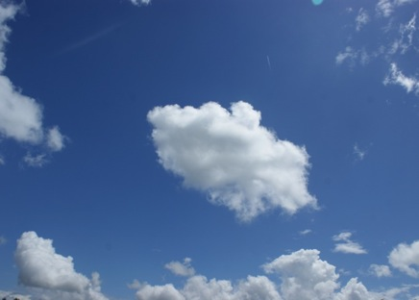
Cette promesse nous montre la situation des chrétiens décédés.
La mort sur la terre leur permet d'être immédiatement dans la présence de Jésus au ciel.
GN

Slide 66
N'oublions pas de remercier notre Sauveur de nous donner accès au ciel!
Le sort des brigands se joue à la croix:
  Le 1er est condamné à la mort éternelle,
  le 2ème reçoit une vie éternelle au ciel.
Aujourd'hui encore, la croix sépare les hommes en 2 catégories:
  Ceux qui croient en l'efficacité de la mort de Jésus sur la croix,
    Dieu a tant aimé le monde qu'il a donné son Fils unique afin que quiconque croit en lui ne périsse pas mais ait la vie éternelle. Jn 3,16

Slide 67
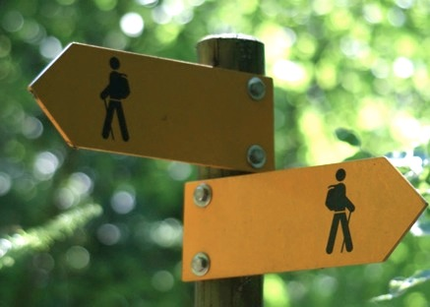
  Ceux qui refusent d'accepter Jésus comme leur Sauveur personnel.
Dans quelle catégorie êtes-vous?
GN

Slide 68
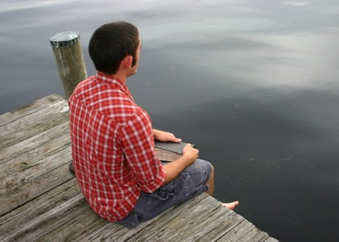
Encore une remarque concernant le brigand.
Ne voyons-nous pas de l'amour de Jésus se déverser vers ce condamné?
Jésus nous aime pour ce que nous sommes et non pas pour ce que nous avons fait!
GN

Slide 69
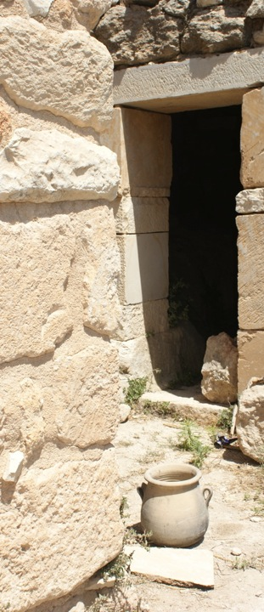
Près de la croix se tient Marie, la mère de Jésus. A côté d'elle se trouve le disciple Jean. Jésus dit à sa mère:
    Femme, voici ton fils. Jn 19,26
Puis il dit à Jean:
    Voici ta mère. Jn 19,27
Dès de ce jour, Jean prend Marie chez lui.
GN

Slide 70
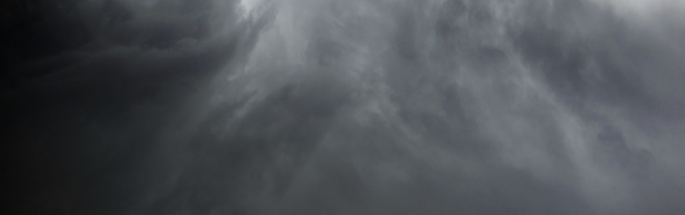
Les 3 heures de ténèbres
Jésus a déjà souffert durant 3 heures, accroché à la croix.
C'est alors que le ciel s'obscurcit et la nuit envahit toute la terre durant 3 heures supplémentaires.
Fotolia

Slide 71
Le voile du temple se déchire du haut en bas.
  Des commentateurs rapportent que ce rideau mesurait 18 mètres de haut, 9 mètres de large et 10 centimètres d'épaisseur.
Pourquoi est-il déchiré du haut vers le bas?
Parce que c'est Dieu qui l'a déchiré et non les hommes.
Seul sur la croix, Jésus a même été abandonné de son père.
    Vers trois heures de l'après-midi, Jésus s'écria d'une voix forte: «Eli, Eli, lama sabachthani?» – c'est-à-dire: Mon Dieu, mon Dieu, pourquoi m'as-tu abandonné? Mt 27,46

Slide 72
Dieu ne pouvait pas voir le péché.
Sur la croix, Jésus
  porte tout le poids de nos péchés,
  il est "fait péché" pour nous délivrer de nos péchés.
A cause de nos péchés Dieu interrompt sa relation avec son Fils.
Quelles souffrances Jésus a supporté pour nous sauver!
Jésus dit: "J'ai soif". Nous voyons ici toute l'humanité de Jésus.

Slide 73
Les soldats remplissent une éponge de vinaigre (mauvais vin), la fixe à un bâton, l'approche de la bouche de Jésus.
Après avoir pris le vinaigre, Jésus dit "c'est accompli", baisse la tête, expire.
La mort d'un condamné est un échec. La mort de Jésus est au contraire une victoire!
    Il a ainsi dépouillé les dominations et les autorités et les a données publiquement en spectacle en triomphant d'elles par la croix. Col 2,15
Par sa mort, Jésus est devenu notre Sauveur.

Slide 74
Ouvrons le "livre de comptes" de Dieu.
  Le compte "péchés" est terriblement déficitaire.
  Au débit se trouvent toutes nos mauvaises pensées, les mensonges, le vol, l’égoïsme, etc…
  Pour équilibrer le compte, Dieu a envoyé son Fils sur la terre afin qu’il meure sur la croix.
crédit
débit
mensonges
mauvaises pensées
vol
égoïsme
….

Slide 75
Nous voyons par quelles souffrances ce compte a été équilibré:
    …lui qui a lui-même porté nos péchés dans son corps à la croix afin que, libérés du péché, nous vivions pour la justice. 1.Pi 2,24
Jésus a payé très cher pour nous délivrer de nos péchés.
Quel Sauveur merveilleux nous avons!

Slide 76
Mise au tombeau de Jésus
A l’instant de la mort de Jésus, des choses extraordinaires se passent:
  les rochers se fendent,
  les sépulcres s'ouvrent, des morts ressuscitent et apparaissent à un grand nombre de personnes,
  Le voile du temple se déchire du haut en bas,
      Des commentateurs rapportent que ce rideau mesurait 18 mètres de haut, 9 mètres de large et 10 centimètres d'épaisseur.
Pourquoi le rideau est-il déchiré du haut vers le bas?
  Parce que c'est Dieu qui l'a déchiré et non les hommes.
  Le salut est désormais offert à tous.

Slide 77
Voyant cela, le centurion et les gardes sont saisis d'une grande frayeur. Ils confessent:
    Cet homme était vraiment le Fils de Dieu. Mt 27,54
Plusieurs femmes regardent de loin.
  Parmi elles se trouvent Marie de Magdala, Marie, mère de Jacques et de Joseph ainsi qu la mère de Jacques et de Jean.

Slide 78
Joseph est un homme riche d'Arimathée.
Il est membre du sanhédrin mais n’a pas participé à la décision de faire mourir Jésus.
Il va vers Pilate et lui demande le corps de Jésus.
Joseph prend le corps, l'enveloppe d'un linceul blanc et le dépose dans un sépulcre neuf qu'il s'est fait tailler dans le roc.
Puis il roule une grande pierre devant le sépulcre et s'en va.

Slide 79
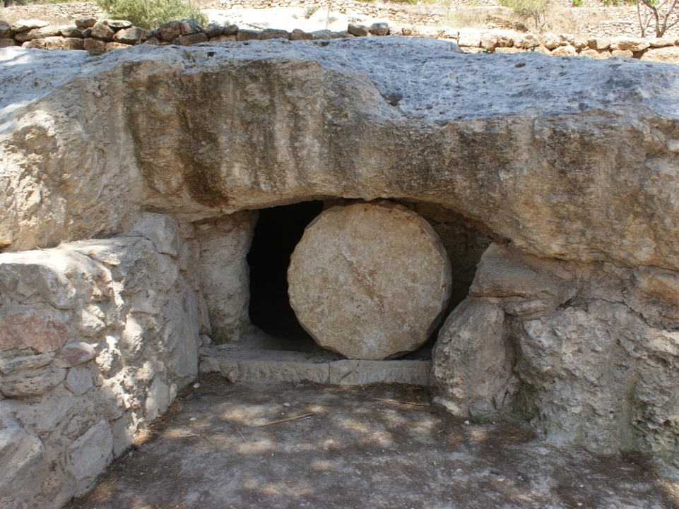
GN

Slide 80
Les 2 Marie sont assises en face du sépulcre et observent.
Le lendemain, les principaux sacrificateurs et les Pharisiens disent à Pilate:
    Seigneur, nous nous souvenons que cet imposteur a dit, quand il vivait encore: Après trois jours je ressusciterai. Mt 27,63
    Ordonne donc que le tombeau soit gardé jusqu'au troisième jour, afin que ses disciples ne viennent pas voler le corps et dire au peuple: ‘Il est ressuscité.’ Cette dernière imposture serait pire que la première. Mt 27,64

Slide 81
Pilate leur dit d'utiliser leur garde pour surveiller le sépulcre.
Tout est mis en place pour retenir Jésus dans la mort.
  Une grosse pierre est placée devant le sépulcre,
  la pierre est scellée,
  des gardes sont placés devant l'entrée du sépulcre.
Avez-vous remarqué le nombre de personnes qui reçoivent de l'argent lors de la condamnation de Jésus?
  Judas reçoit 30 pièces d'argent;
  Les personnes envoyées par les anciens du peuple pour saisir Jésus ont probablement été payées;

Slide 82
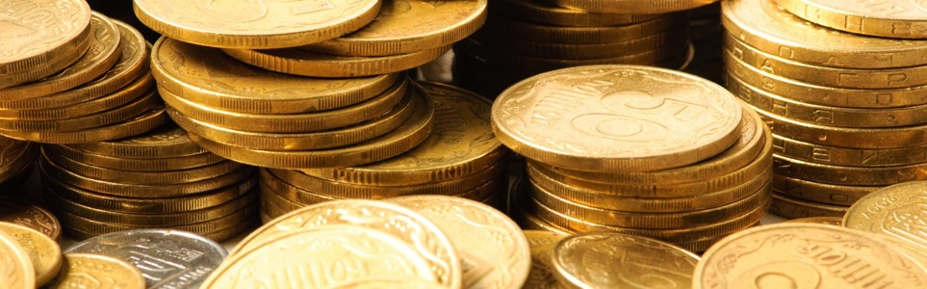
  On peut penser que les faux-témoins du procès ont été rémunérés;
  Ici, une somme importante est donnée à chaque soldat.
    ceux-ci donnèrent une forte somme d'argent aux soldats. Mt 28,12
TP

Slide 83
Conclusion
Sur la terre, Jésus a enseigné, a guéri, a béni, a été un exemple parfait, a honoré son Père.
Le but de sa venue sur la terre est toutefois autre.
Jésus est venu
  pour offrir sa vie pour nous,
  pour nous sauver de nos péchés
  et nous offrir une vie d’enfant de Dieu.
Nous pouvons dès lors avoir une relation personnelle avec Dieu.
Jésus a tout donné pour nous sauver, donnons-lui en retour tout ce que nous avons.

Slide 84
Croire que Jésus est mort pour nos péchés nous assure une vie éternelle en sa présence.
Chers amis, n’en restez pas là,
  acceptez-le dans votre vie de tous les jours,
  donnez-lui toute la place.
Que vous puissiez dire, comme Paul :
    J'ai été crucifié avec Christ; ce n'est plus moi qui vis, c'est Christ qui vit en moi; et ce que je vis maintenant dans mon corps, je le vis dans la foi au Fils de Dieu qui m'a aimé et qui s'est donné lui-même pour moi. Gal 2 :20

Slide 85
Version: Segond 21
Les images portant les mentions FO, TP, ISP et PL ont été achetées sur les sites fotolia.com, thinkstockphotos.fr, istockphoto.com et biblelieux.com; elles ne peuvent pas être utilisées dans un autre cadre que les présentations se trouvant sur panorama-bible.ch.
Lors de présentations de ce sujet, il n’est pas autorisé de rajouter ou de modifier les commentaires écrits sur fond bleu. Vous pouvez contacter l’auteur sur le site panorama-bible.ch

